Slide 1

Lesson 3
Spring Framework Introduction, Context and Beans.

Slide 2
Spring Framework Introduction, Context and Beans.
Spring Framework
IoC
Dependency Injection
Beans
POJO
ApplicationContext
Аннотации @Configuration, @Bean

Slide 3
Преимущества Spring Framework
Spring Framework может быть задействован на всех архитектурных слоях, применяемых при разработке web-приложений
Использует модель POJO при написании классов, а это очень легкая структура
Позволяет свободно связывать модули и легко их тестировать
Поддерживает декларативное программирование
Избавляет от самостоятельного создания фабричных и синглтон-классов
Поддерживает различные способы конфигурации
Предоставляет сервис уровня middleware

Slide 4
Spring Framework
Технология, с которой больше всего ассоциируется Spring, — это внедрение зависимостей (DI) в Inversion of Control.
По сути Spring Framework представляет собой просто контейнер внедрения зависимостей, с несколькими удобными слоями (например: доступ к базе данных, прокси, аспектно-ориентированное программирование, RPC, веб-инфраструктура MVC). Это все позволяет нам быстрее и удобнее создавать Java-приложения.

Slide 5
IoC
Инверсия управления — это принцип разработки программного обеспечения, который отделяет управление объектами или то, как вызываются части программы, от реализации. Инфраструктура IoC освобождает разработчика от управления вызовом кода. Это «инверсионный» аспект принципа инверсии управления.
Преимущества этой архитектуры:
отделение выполнения задачи от ее реализации
упрощение переключения между различными реализациями
большая модульность программы
проще тестировать программу, изолируя компонент или имитируя его зависимости и позволяя компонентам взаимодействовать через контракты.

Slide 6
Beans
Spring-бины − это классы, созданием экземпляров которых и установкой в них зависимостей управляет контейнер фреймворка Spring. Бины предназначены для реализации бизнес-логики приложения. Spring Bean представляет собой singleton, то есть в некотором блоке приложения существует только один экземпляр данного класса.

Slide 7
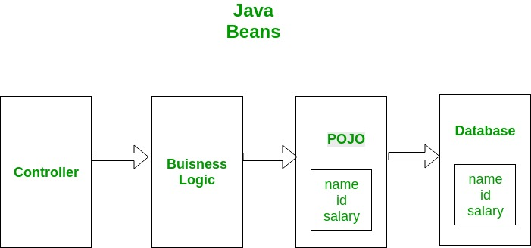
POJO
POJO(Plain Old Java Object) — «старый добрый Java-объект», простой Java-объект, не унаследованный от какого-то специфического объекта и не реализующий никаких служебных интерфейсов сверх тех, которые нужны для бизнес-модели.

Slide 8
Configuration with Java
В Spring Framework поддерживается конфигурация с помощью Java, что временами бывает удобно. Это позволяет нам настроить большую часть Spring-приложения без использования конфигурационного файла XML, используя специальные аннотации.
В конфигурации с помощью аннотаций Java, ключевыми являются @Configuration и @Bean

Slide 9
Configuration with Java
@Configuration
Эта аннотация, прописанная перед классом, означает, что класс может быть использован контейнером Spring IoC как конфигурационный класс для бинов.
@Bean
Аннотация @Bean, прописанная перед методом, информирует Spring о том, что возвращаемый данным методом объект должен быть зарегистрирован, как бин.

